Slide 1
汉语拼音
ao ou ui

Slide 2
学习目标：
1.学会复韵母ao、ou、iu及其四声，读准音，认清形，正确书写。
2.会拼读声母与ao、ou、iu组成的音节。

Slide 3
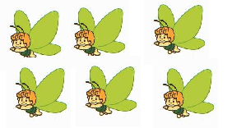
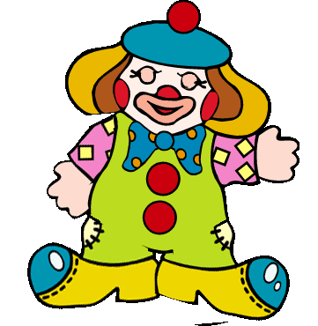
趣味复习 ai ei ui
a o e
i u ü

Slide 4
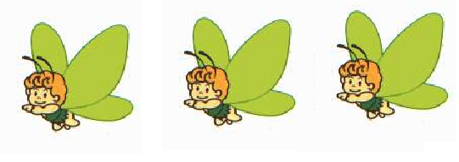
a
i
e
i
u
i

Slide 5
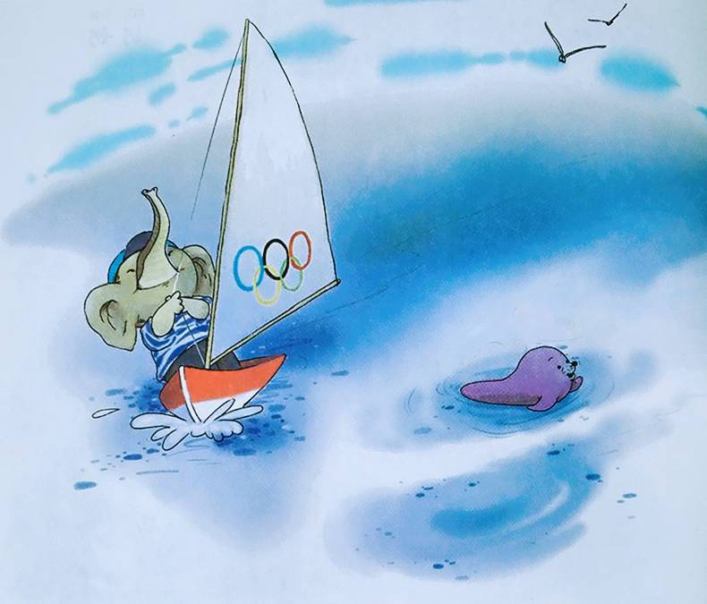
Notes:
PPT模板：www.1ppt.com/moban/ PPT素材：www.1ppt.com/sucai/
PPT背景：www.1ppt.com/beijing/ PPT图表：www.1ppt.com/tubiao/
PPT下载：www.1ppt.com/xiazai/ PPT教程： www.1ppt.com/powerpoint/
资料下载：www.1ppt.com/ziliao/ 范文下载：www.1ppt.com/fanwen/
试卷下载：www.1ppt.com/shiti/ 教案下载：www.1ppt.com/jiaoan/
PPT论坛：www.1ppt.cn PPT课件：www.1ppt.com/kejian/
语文课件：www.1ppt.com/kejian/yuwen/ 数学课件：www.1ppt.com/kejian/shuxue/
英语课件：www.1ppt.com/kejian/yingyu/ 美术课件：www.1ppt.com/kejian/meishu/
科学课件：www.1ppt.com/kejian/kexue/ 物理课件：www.1ppt.com/kejian/wuli/
化学课件：www.1ppt.com/kejian/huaxue/ 生物课件：www.1ppt.com/kejian/shengwu/
地理课件：www.1ppt.com/kejian/dili/ 历史课件：www.1ppt.com/kejian/lishi/

Slide 6
ɑo
奥运奥运 ɑo ɑo ɑo
一件棉袄 ɑo ɑo ɑo

Slide 7
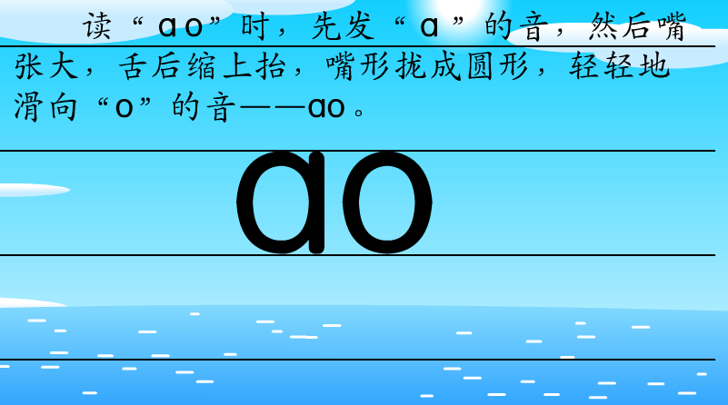
快乐读拼音

Slide 8
标调练习，我能行！
āo áo ǎo ào
回顾标调口诀：有a就找a
āo áo ǎo ào

Slide 9
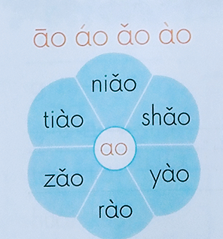

Slide 11
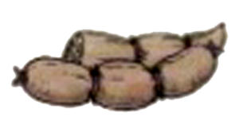
ou
海鸥海鸥 ou ou ou
一根莲藕 ou ou ou

Slide 13
标调练习，我能行！
ōu óu ǒu òu
回顾标调口诀：没a找o、e
ōu óu ǒu òu

Slide 14
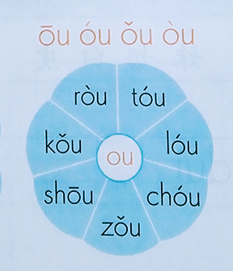

Slide 15
iu

Slide 16
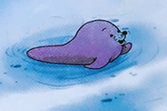
iu
游泳游泳 iu iu iu
姐姐游泳 iu iu iu

Slide 18
标调练习，我能行！
iū iú iǔ iù
标调口诀：i u并排走，声调标在后
iū iú iǔ iù

Slide 19
iū，iū，语文写字得了优。
iú，iú，鱼儿鱼儿水中游。
iǔ，iǔ，你是我的好朋友。
iù，iù，上下楼梯要靠右。

Slide 20
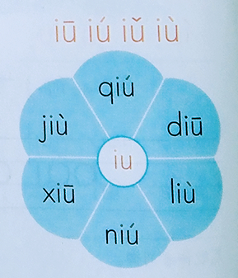

Slide 21
我会写
ɑ
o
ou
iu

Slide 22
四声练习
āo áo ǎo ào
ōu óu ǒu òu
iū iú iǔ iù

Slide 23
j
jiɑo
q
i
ɑo
qiɑo
x
xiɑo

Slide 24
e
u
ɑ
o
i
ü
单韵母：
复韵母：
ɑ
i
i
u
i
e
ɑ
u
iu
o
o

Slide 25
hóu zi
shuǐ niú
这些都是 。
lǎo hǔ
bái tù
xiǎo cǎo
táo huā
这些都是 。
bō cài
yóu cài

Slide 26
拼一拼 说一说
hé huā
táo huā
lí huā
jú huā
méi huā
guì huā
méi gui huā
shí liu huā
lǎ bɑ huā

Slide 27
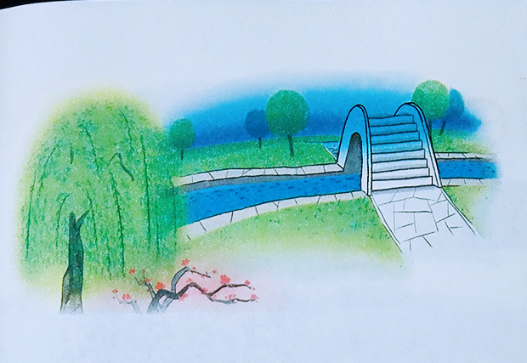
Xiǎo qiáo liǔ shuǐ chuí liǔ táo huā
小桥 流水 垂柳 桃花

Slide 28
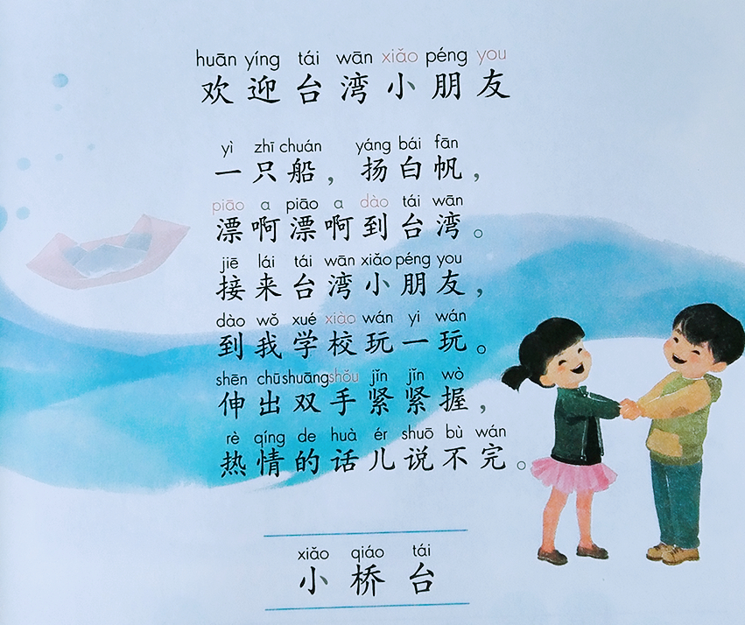

Slide 29
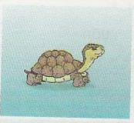
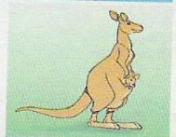
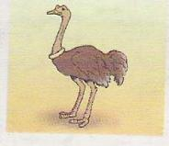
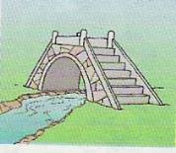
拼一拼 连一连
liǔ shù
wū ɡuī
tuó niǎo
xiǎo qiáo
méi huā
dài shǔ

Slide 30
比一比，读一读
cǎo ——chǎo
sōu ——shōu
niú ——liú

Slide 31
读一读，再用音节口头组词
bǎo lǎo dòu
tóu jiù liú
hòu ɡāo qiū

